Slide 1
ĐỒ ÁN CÔNG NGHỆ THÔNG TIN · BÁO CÁO KẾT QUẢ
Tự học có làm model nhỏ
giỏi toán hơn không?
Câu trả lời ngắn: không thấy tiến bộ nào đo được.
Qwen2.5-1.5B · LoRA · máy chấm math-verify · MATH-500 và GSM8K
Nguyễn Tấn Sang (52300057) · Trần Duy Anh (52300006)
25 tháng 10, 2026
Notes:
Mở đầu bằng câu trả lời luôn, rồi đi qua: câu hỏi, cách làm, 3 kết quả, demo, kết luận. Khoảng 10 phút.

Slide 2
CÂU HỎI
01
Model tự làm bài, tự chọn bài đúng để học lại
1
2
3
Làm bài
Chấm
Học lại
Model giải mỗi đề
nhiều lần.
Máy chấm chỉ so
đáp án cuối.
Fine-tune trên các
lời giải được nhận.
Lặp 3–5 vòng. Đây là vòng lặp của STaR, ReST, RFT.
Sau nhiều vòng: model giỏi toán hơn thật,
hay chỉ học cách viết mà máy chấm chịu nhận?
Đo trên 150 đề thi riêng model không được học: pass@1, pass@k, kiểu chữ (\boxed), số đề thêm/mất.
Notes:
Máy chấm không đọc lời giải, chỉ nhìn đáp án cuối. Vì vậy có nhánh thứ hai của câu hỏi. 4 thước đo được chốt TRƯỚC khi chạy.

Slide 3
CÁCH LÀM
02
Thử đủ nhiều cấu hình để không bỏ sót tiến bộ
4
2–3
3
150
learning rate
1e-5 → 5e-4
seed mỗi cấu hình
(đề thi khác nhau)
đối chứng: vá máy chấm,
bỏ lọc, học lời giải gốc
đề thi tách riêng,
khoảng tin cậy bootstrap
Lần đầu (trộn 2 bộ dữ liệu, chấm trên chính tập train) model tụt 50 → 18,6%.
Làm lại cho sạch thì cú sụp đó không lặp lại.
Notes:
Thiết kế gộp P khác thiết kế cô lập I ở nhiều điểm cùng lúc, trong đó P train nhiều bước hơn khoảng 4,5 lần mỗi vòng. Nên nhóm không kết luận nguyên nhân cú sụp.

Slide 4
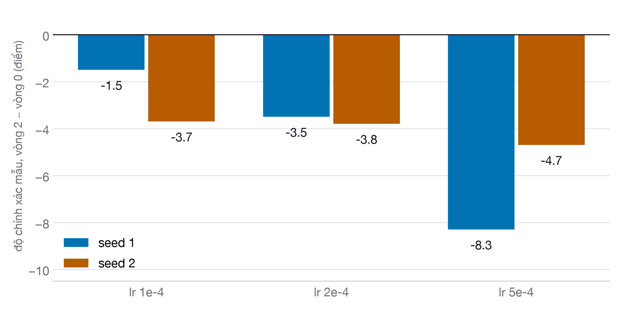
KẾT QUẢ 1
03
Không learning rate nào làm model giỏi lên
Thay đổi độ chính xác sau 2 vòng, MATH-500. Mọi cột đều âm.
0
run nào tăng pass@1 hay pass@k
một cách chắc chắn
≤ +2,2
điểm: mức tăng lớn nhất
dữ liệu còn cho phép
lr cao
→ tụt rõ: lời giải viết xong
kém chính xác hơn
Notes:
Cận 2,2 điểm là cận lỏng: tính trên độ chính xác mẫu (chọn sau khi chạy) và không tính nhiễu giữa các lần train (chạy lặp cùng cấu hình lệch 3,2 điểm). 'lr càng cao càng tụt' mới rõ ở 1 seed.

Slide 5
KẾT QUẢ 2
04
Sửa máy chấm hay bỏ máy chấm: không khác biệt rõ
pass@1 ở vòng 2 (%), lr 5e-4. Model gốc: 33,3 (seed 1) và 31,3 (seed 2).
CÁCH CHỌN DỮ LIỆU HỌC
SEED 1
SEED 2
ĐỌC
Máy chấm gốc
23,3
27,3
mốc
Máy chấm đã vá \dfrac
28,7
20,0
đổi chiều theo seed
Không lọc, học tất cả
27,3
22,7
đổi chiều theo seed
Học lời giải mẫu của người
15,3
10,0
tụt mạnh nhất
Bản vá \dfrac chỉ đổi 0–4 bài trong tập học, quá nhỏ để đo ra tác dụng.
Bài học: đếm tần suất lỗi trước khi xây thí nghiệm.
Notes:
Bỏ lọc train gấp 3–4 lần số bước nên cũng không phải đối chứng sạch. Học lời giải mẫu: model chuyển hẳn sang kiểu viết của lời giải mẫu và tụt mạnh.

Slide 6
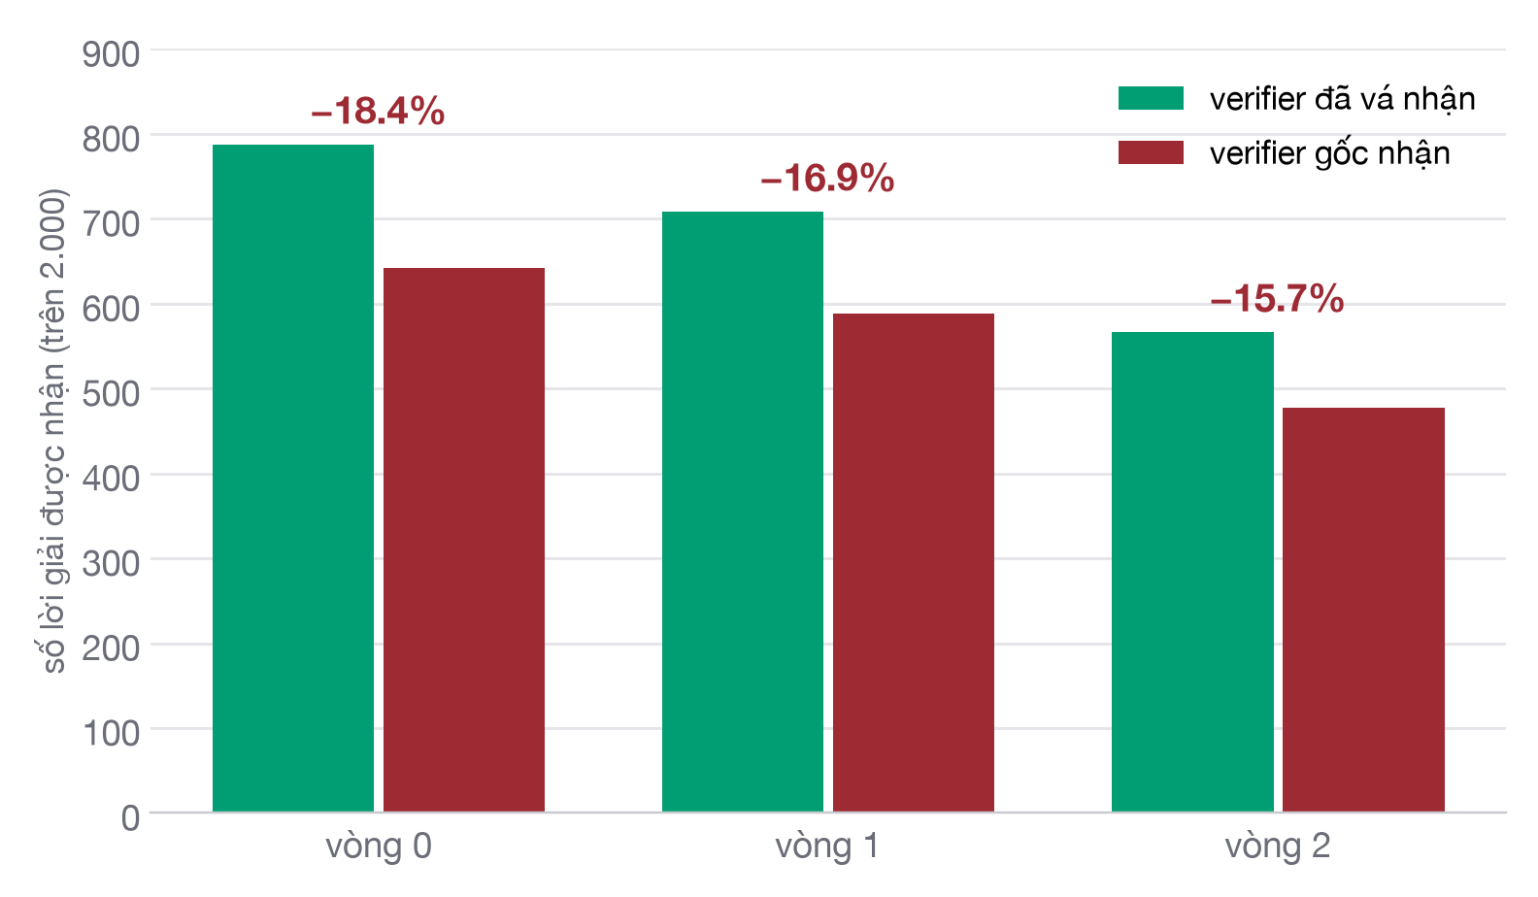
PHÁT HIỆN
05
Máy chấm loại nhầm khoảng 1/6 lời giải đúng
Nguyên nhân: đáp án gốc lưu không có \boxed{}, model lại viết \boxed{}.
15,5–18,4%
lời giải đúng bị chấm sai, ở mọi vòng
Ví dụ: gold \frac43,
model viết \boxed{\frac{4}{3}} → SAI.
Chấm lại không có lỗi này:
model vẫn tụt, kết luận giữ nguyên.
XEM DEMO →
Notes:
Lỗi có trong mọi thí nghiệm, cả hai nhánh, nên không làm sai phép so sánh, nhưng kéo pass@1 tuyệt đối thấp 4,7–8,0 điểm. Sửa lỗi này sẽ làm tập học lớn thêm ~1/5 (440 → 542).

Slide 7
DEMO
Xem máy chấm loại nhầm lời giải đúng
1. Ví dụ tay
cùng đáp án 4/3: máy chấm gốc SAI, bản vá ĐÚNG
2. Ví dụ thật
3 lời giải thật của model bị loại nhầm
3. Bảng tổng
15,5–18,4% trên 500 đề, mọi vòng
4. Chấm trực tiếp
chấm lại lời giải ngẫu nhiên ngay trên máy
.venv/bin/python 25-10-2026/demo_verifier.py --live 200
Notes:
Chạy ở thư mục gốc repo, chỉ cần CPU. Nếu lỗi: mở 25-10-2026/demo_output.txt.

Slide 8
KẾT LUẬN
06
Trả lời câu hỏi đề tài
Model có giỏi toán hơn không?
KHÔNG THẤY
Ở cả 4 learning rate, không run nào tăng chắc chắn. Learning rate cao thì còn tụt.
Có học cách viết của máy chấm không?
CHƯA RÕ
Dấu hiệu chốt trước cần pass@1 tăng, mà pass@1 không tăng, nên không kết luận được.
Ở quy mô 1.5B, LoRA, một máy chấm luật: vòng lặp tự học không cho thấy tiến bộ.
Notes:
Điểm yếu tự nhận: luật đọc kết quả chỉ một chiều, nhóm nhận ra sau khi chạy.

Slide 9
SO SÁNH
07
Kết quả khớp với các nghiên cứu kiểm chứng gần đây
Mục 2 (Related Work) của paper.
BÀI
HỌ TÌM THẤY
SO VỚI NHÓM
STaR (NeurIPS 2022)
Đề xuất vòng sinh – lọc – học lại
KHÁC
ReST-EM (DeepMind)
Có tiến bộ, nhưng giảm dần sau vòng đầu; model lớn
KHÁC
Yue và cs. (NeurIPS 2025)
RL tăng pass@1; pass@k lớn thì model gốc thắng
GIỐNG
Phantom Gains (2026)
Có đối chứng thì nhiều tiến bộ hoá ra là ảo
GIỐNG
TinyV (ICML 2025)
Máy chấm luật loại nhầm nhiều lời giải đúng
CÙNG HIỆN TƯỢNG
Bài báo cáo tiến bộ dùng model lớn. Ở 1.5B, nhóm thấy như các bài kiểm chứng: vòng tự học không mở rộng năng lực thật.
Notes:
Tra arXiv 24/10/2026: STaR 2203.14465, ReST-EM 2312.06585, Yue 2504.13837, Phantom Gains 2608.20290, TinyV 2505.14625. Phantom Gains là bài gần nhóm nhất (paper mục 2). Chỉ trích số TinyV: >38% false negative, tăng tới 10%.

Slide 10
GIỚI HẠN & TIẾP THEO
08
Chưa nói được gì, và nên làm gì tiếp
GIỚI HẠN
VIỆC TIẾP THEO
Ít seed (2–3 mỗi cấu hình)
Train lại với bản vá \boxed, nhiều seed
Một model, một máy chấm, không phải RL
Tách nguyên nhân cú sụp thiết kế gộp
Một số thước đo thêm sau khi chạy
Đối chứng dương để biết đo được hiệu ứng cỡ nào
Lỗi \boxed chưa được vá khi train
Giới hạn token lớn hơn 512
Notes:
Bản vá \boxed là thí nghiệm máy chấm có tác động thật: đổi ~1/5 tập học, gấp 34–49 lần bản vá \dfrac. Cần cố định số bước train khi so sánh.

Slide 11
Cảm ơn thầy đã lắng nghe
Nhóm sẵn sàng trả lời câu hỏi.
Paper: 25-10-2026/paper_revised.pdf · Bản slide đầy đủ: 25-10-2026/BaoCaoDayDu_*.pptx

